Slide 1
§ 5.3 拉普拉斯变换的基本性质

Slide 2
主要内容
线性 延时（时域平移）
尺度变换 s域平移
原函数积分 原函数微分
对s域微分 对s域积分
初值 终值
时域卷积

Slide 3
基本要求
对下列性质的熟练掌握（数学描述，应用）
延时性质
尺度变换
对时间函数的微分、积分
初值、终值性质
时域卷积

Slide 4
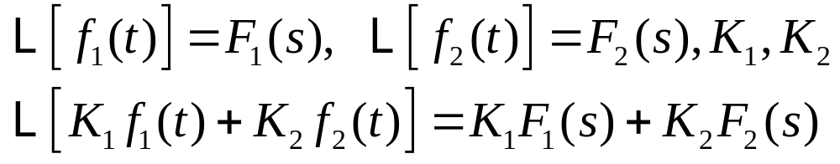
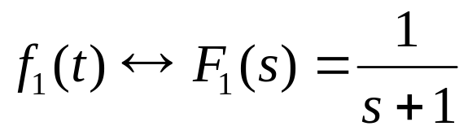
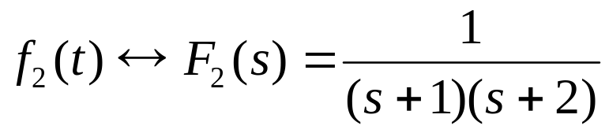
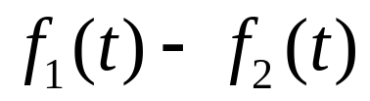
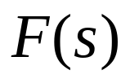
一．线性性质
若
为常数
则
例：
已知
求 的拉普拉斯变换
解：
说明：前面求正余弦信号的拉普拉斯变换时已经用到了线性性。

Slide 5
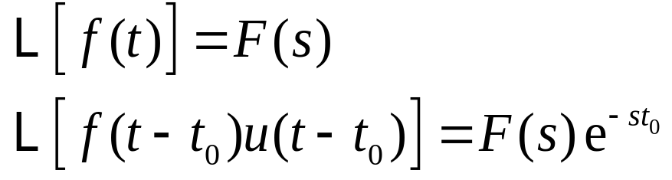
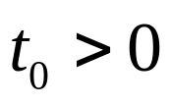
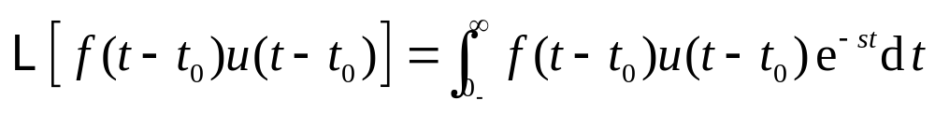
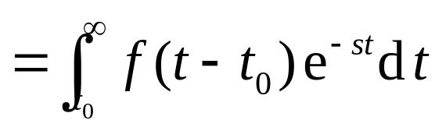
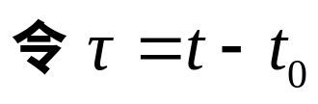
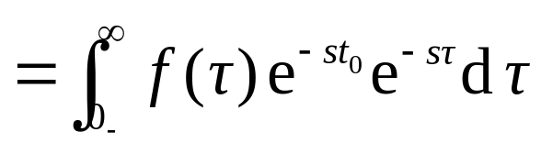
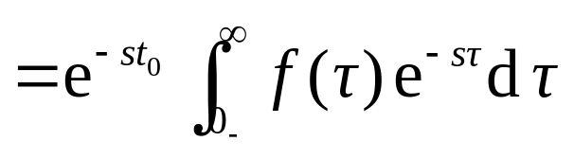
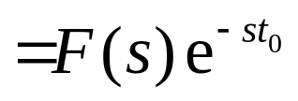
二．延时（时域平移）
若
则
证明：

Slide 6
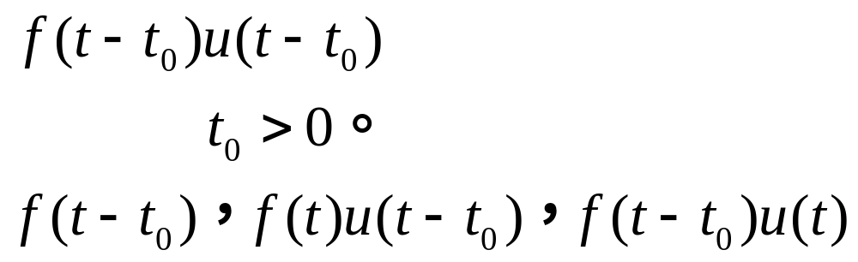
二．延时（时域平移）
注意：
(1)一定是 的形式的信号才能用时移性质
(2)信号一定是右移
(3)表达式 等
所表示的信号不能用时移性质

Slide 7
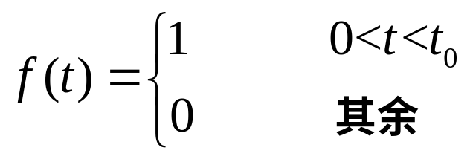
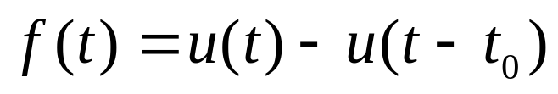
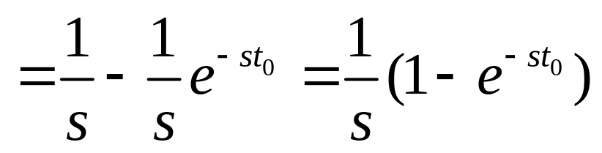
二．延时（时域平移）
例：已知
求
解：
因为
所以

Slide 8
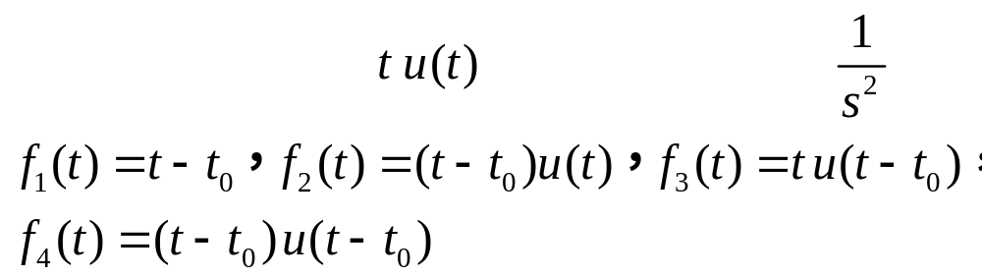
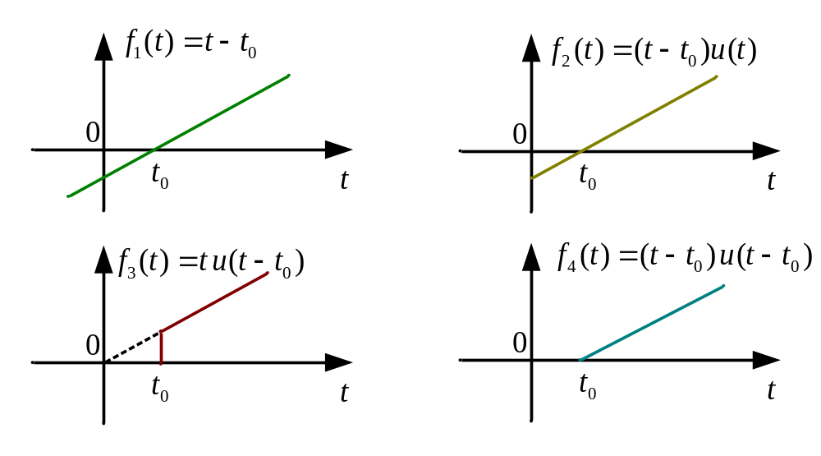
二．延时（时域平移）
例：
已知单位斜变信号 的拉普拉斯变换为
求
的拉普拉斯变换
解：4种信号的波形如图

Slide 9
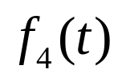
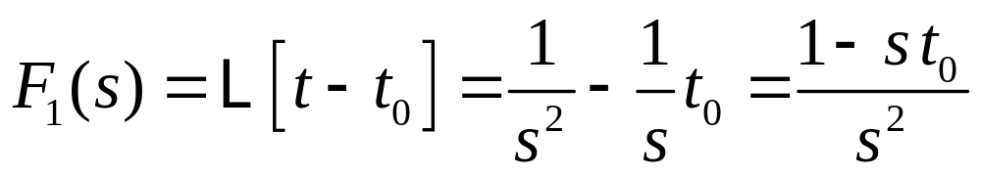
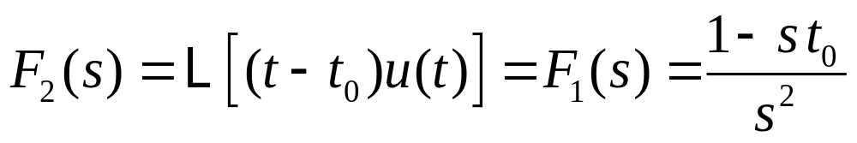
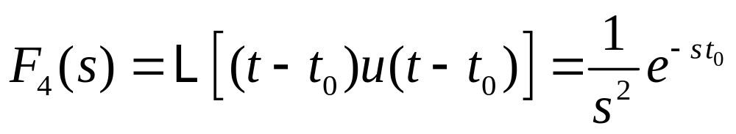
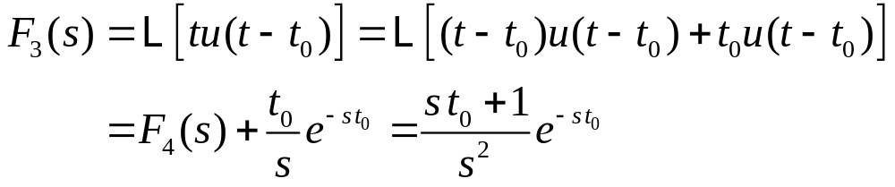
二．延时（时域平移）
只有信号 可以用延时性质

Slide 10
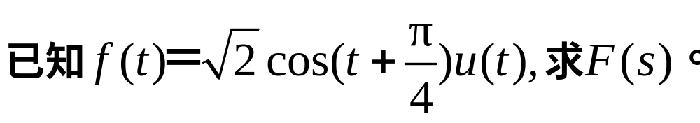
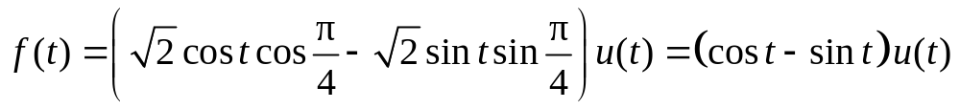
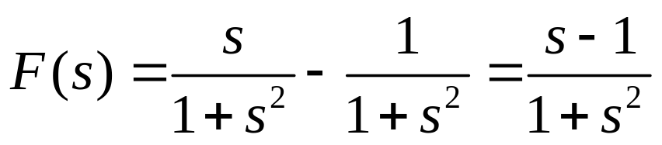
二．延时（时域平移）
不能采用时延性质计算
例
解：

Slide 11
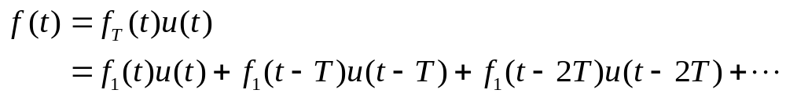
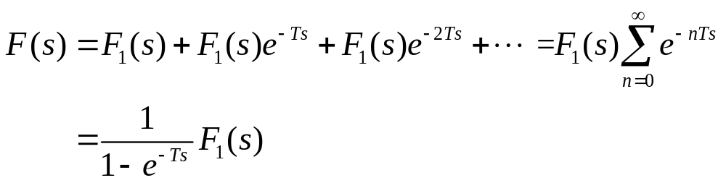
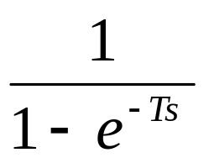
二．延时（时域平移）
时移性质的一个重要应用是求单边周期信号的拉普拉斯变换。
结论：单边周期信号的拉普拉斯变换
等于第一周期波形的拉普拉斯变换乘以

Slide 12

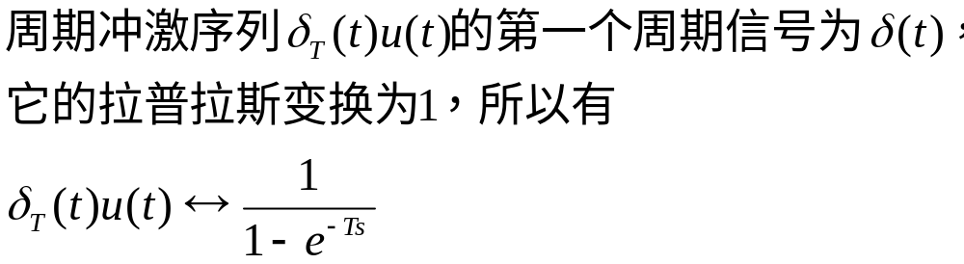

Slide 13
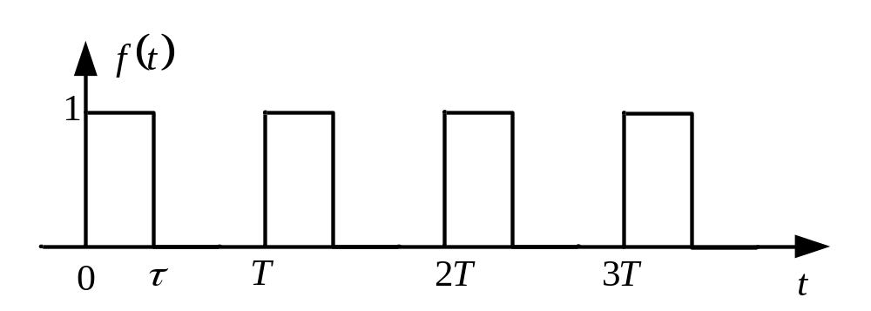

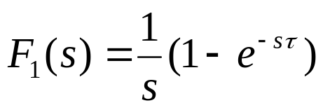
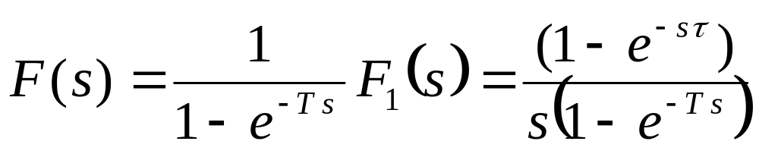
求图所示单边周期矩形脉冲序列的拉普拉斯变换
第一个周期的信号为
所以

Slide 14
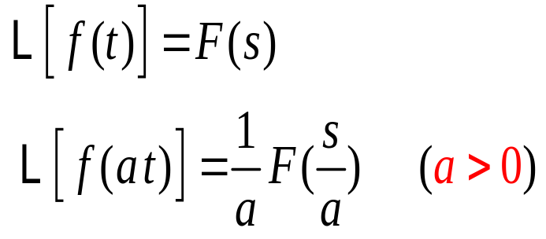
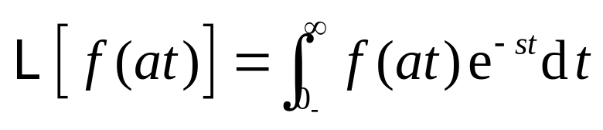
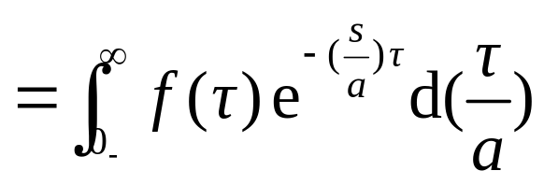

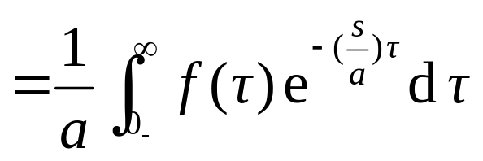
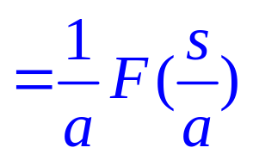
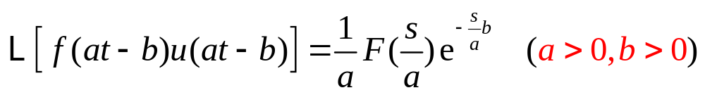
三．尺度变换
若
则
证明：
时移和尺度变换都有:

Slide 15
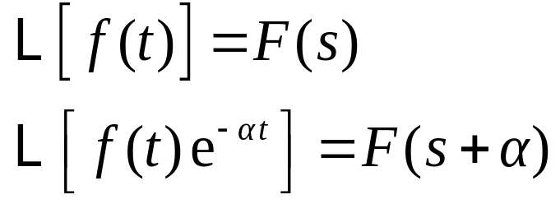
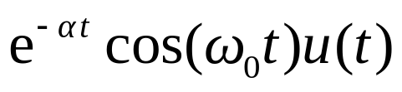
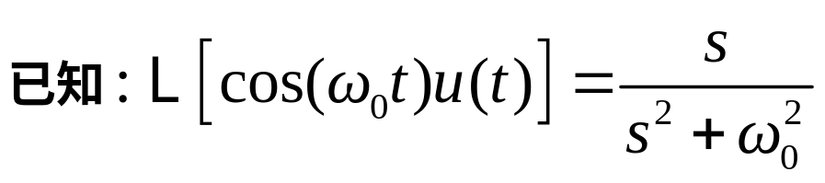
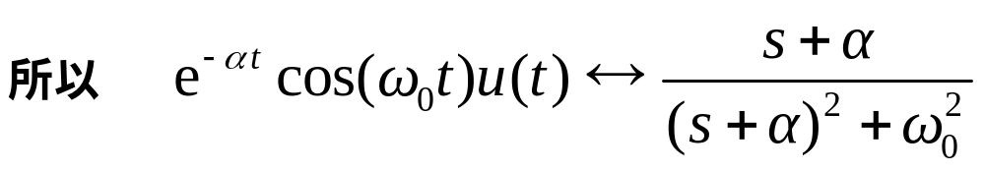
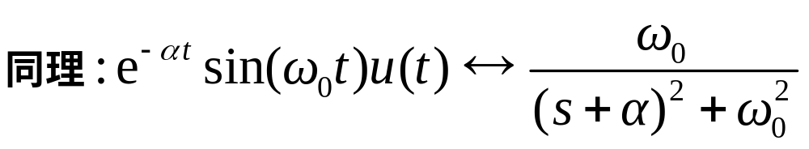
四．s 域平移
若
则
证明：
例：求 的拉氏变换
解：

Slide 16
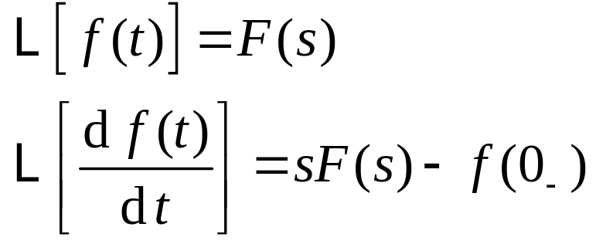
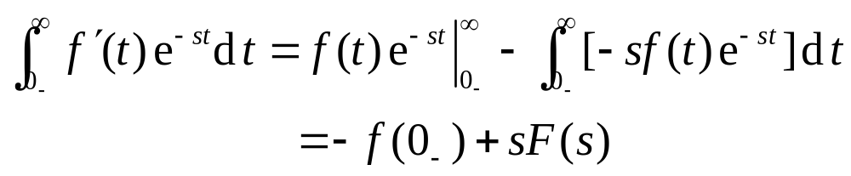
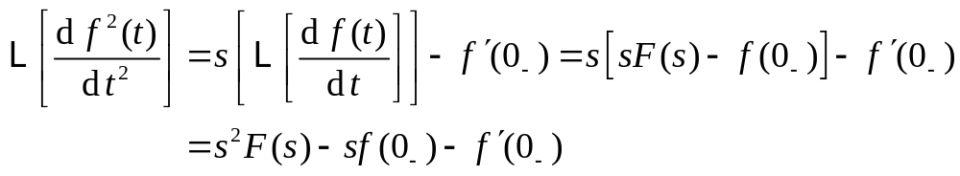
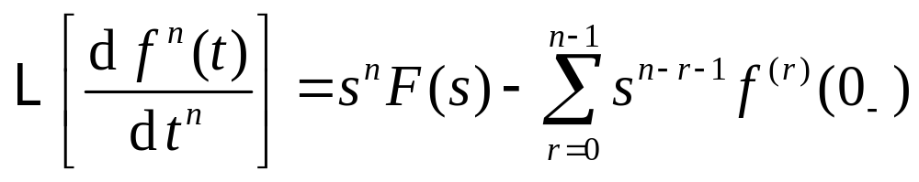
五．时域微分定理
若
则
证明：
推广：

Slide 17
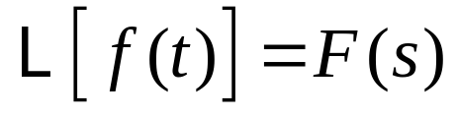








六．时域积分定理
1、因为第一项与 t 无关，是一个常数。
2、如果 f ( t )是一个因果信号，则这一
项为0
若
则
证明：
①
②
①
②

Slide 18





六．时域积分定理
例：求图示信号的拉普拉斯变换
解：
求导得
所以

Slide 19



七．s 域微分定理
若
则
取正整数
证明：对拉普拉斯正变换定义式 求导得
即得证。

Slide 20




七．s 域微分定理
例
解：因为
所以

Slide 21






八．s 域积分定理
若
则
证明：
两边对 s 积分：
交换积分次序:

Slide 22




九．初值定理和终值定理
初值定理
若 拉氏变换存在，且
则
证明
初值定理应用的条件:
f (t)不包含冲激信号及其各阶导数项
终值定理
若 的拉氏变换存在，且
则
证明
终值存在的条件:
的所有极点有负实部

Slide 23







九．初值定理和终值定理
初值定理证明：
由时域微分定理可知
所以
返回
所以

Slide 24



九．初值定理和终值定理
终值定理证明
根据初值定理证明时得到的公式
返回

Slide 25







九．初值定理和终值定理
例：确定下列拉普拉斯变换所对应的时域因果信号的初值和终值
解：
初值
终值
初值
终值
注意应用终值定理的条件是满足的。

Slide 26




九．初值定理和终值定理
初值
因为 有两重极点 ，并不具有负实部，因此不能应用终值定理，即 的终值不存在
例：
即单位阶跃信号的初始值为1。
解：

Slide 27






十．时域卷积
若 为因果信号
则
证明：
交换积分次序

